Slide 1
プログラミング基礎演習I
特別復習04 配列/二次元配列/拡張for

Slide 2
まずは前回の復習！
switch

Slide 3

まずは前回の復習！
switch文
switchとは?
if文と同じく複数分岐プログラムの1つ
特徴
・等号(一致)でしか比較できない
・breakを使用しないと最下部条件までプログラムまで実行する
・その他はdefaultの条件に該当する
・処理の範囲が独特(使いこなせばifよりも出来る事が多い)

Slide 4

まずは前回の復習！
構文
switch(式や変数){
}
case 値1:
処理１; //処理1
break; //処理の終わり
case 値2:
処理2; //処理2
break; //処理の終わり
・
・
default:
処理999;
defaultは不要なら省略可能

Slide 5

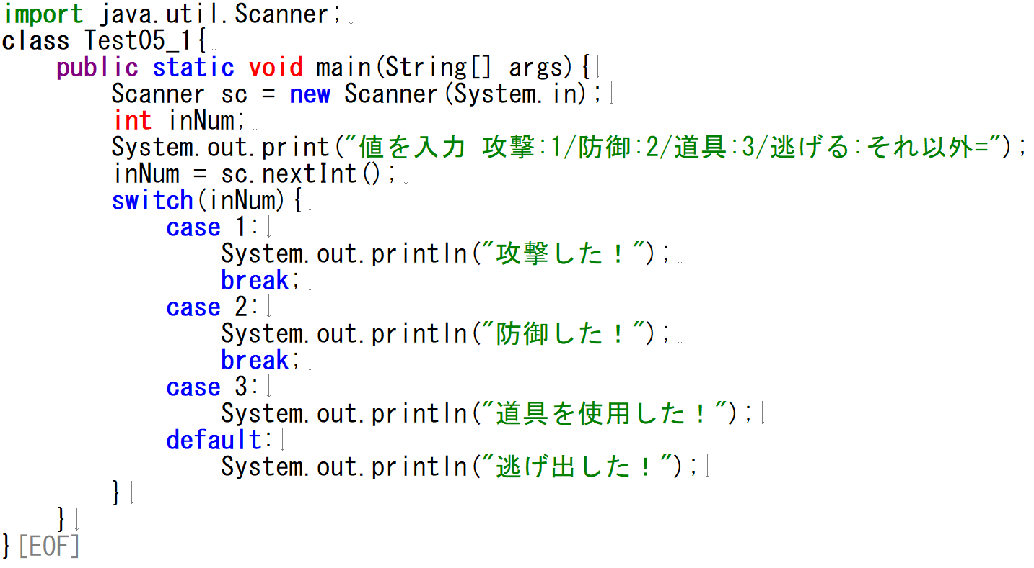

まずは前回の復習！
～いきなりプログラミング編～
↓同じものを作ってみましょう！↓
攻撃
防御
道具
逃げる

Slide 6
ifは
()の中の式や値がtrueかを判断
switchは
()の中の式や値が
ｃaseに記述された値と一致するか判断
・比較演算子及び論理演算の結果がtrueか
・boolean型の値がtrueか
・計算式の結果
・値
上記とcaseの値と一致するか
一致or比較
一致のみ
(35 * num == 100)
(35 * num)
== case 100
trueorfalse
trueorfalse
(35 * num > 100)
trueorfalse
(“日本”)
== case “日本”
trueorfalse
(true)
trueorfalse

Slide 7


まずは前回の復習！
～いきなりプログラミング編～
sc
Scanner型
Scannerの箱(変数)を
scという名前で作成して
その中にScannerの実体を代入しているよ！

Slide 8
まずは前回の復習！
while文

Slide 9

まずは前回の復習！
while文
whileとは?
繰り返し処理プログラムの1つ
条件を満たすまで
同じ処理を繰り返したいときに活用
特徴
・()内の継続条件の結果がtrueの間、｛｝内の処理を繰り返す
・条件がtrueか先に判定してから｛｝の処理を行う
・ ｛｝内の処理で継続条件に関わる処理がないと無限ループに陥る

Slide 10
まずは前回の復習！
while文
構文
while(継続条件){
// 繰り返したい処理
}
実装例(「表示」が5回表示)
int count = 0;
while(count <= 5){
// 繰り返したい処理
count++;
System.out.println(“表示”);
}

Slide 11

まずは前回の復習！
何の為に必要なの・・・？
どういう時に使うの・・・？
A.特定の一連の処理を繰り返し
行いたい場合に使用します！

Slide 12
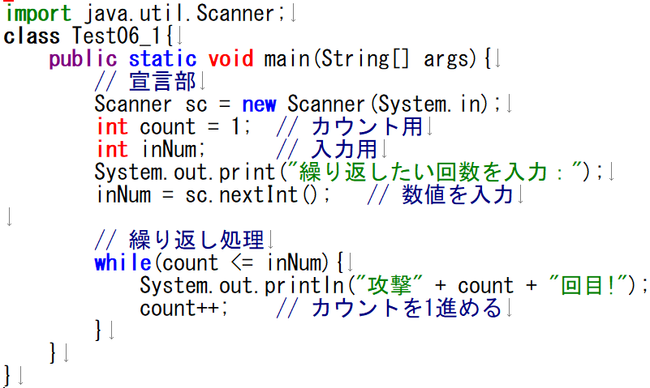

まずは前回の復習！
～いきなりプログラミング編～
↓同じものを作ってみましょう！↓
連続攻撃！

Slide 13
まずは前回の復習！
do while文

Slide 14
まずは前回の復習！
while文
do～whileとは?
繰り返し処理プログラムの1つ
条件を満たすまで
同じ処理を繰り返したいときに活用
特徴
・()内の継続条件の結果がtrueの間、｛｝内の処理を繰り返す
・｛｝内の処理を先に行ってから条件がtrueであれば繰り返す
・ ｛｝内の処理で継続条件に関わる処理がないと無限ループに陥る

Slide 15
まずは前回の復習！
while文
do～whileとは?
繰り返し処理プログラムの1つ
条件を満たすまで
同じ処理を繰り返したいときに活用
特徴
・()内の継続条件の結果がtrueの間、｛｝内の処理を繰り返す
・｛｝内の処理を先に行ってから条件がtrueであれば繰り返す
・ ｛｝内の処理で継続条件に関わる処理がないと無限ループに陥る
ココ！！

Slide 16
まずは前回の復習！
do～while文
構文
do{
// 繰り返したい処理
} while(継続条件);
;(セミコロン)が必要
実装例(「表示」が5回表示)
int count = 0;
do{
// 繰り返したい処理
count++;
System.out.println(“表示”);
} while(count <= 5);

Slide 17
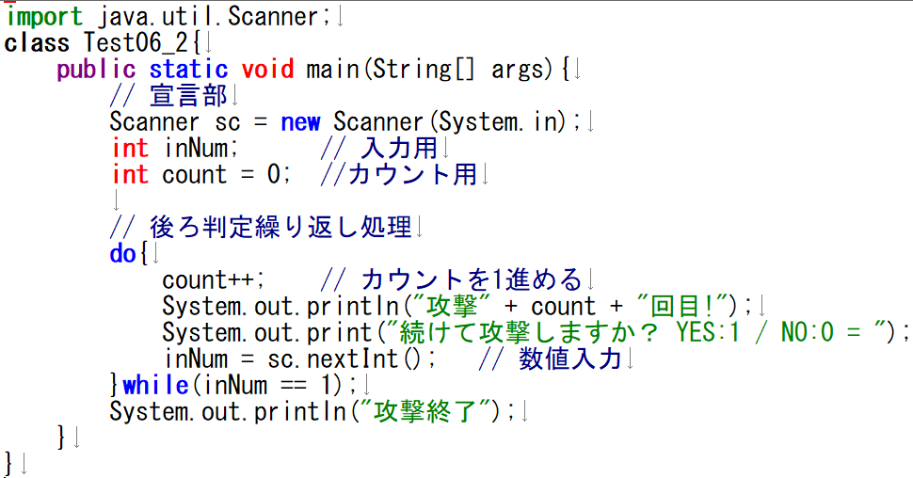

まずは前回の復習！
～いきなりプログラミング編～
↓同じものを作ってみましょう！↓
継続攻撃！

Slide 18
まずは前回の復習！
for文

Slide 19
まずは前回の復習！
for文
forとは?
繰り返し処理プログラムの1つ
条件を満たすまで
同じ処理を繰り返したいときに活用
特徴
・()内の継続条件の結果がtrueの間、｛｝内の処理を繰り返す
・「値の初期化、継続条件、値の変化」の３つを一緒に定義する
・回数指定を使用したループを得意としている
・ ｛｝内の処理で継続条件に関わる処理がないと無限ループに陥る

Slide 20
まずは前回の復習！
;(セミコロン)が
必要
;(セミコロン)はいらない
for文
構文
継続条件;
値の変化
for( ){
}
値の初期化;
// 繰り返したい処理
実装例(「表示」が5回表示)
継続を
終わらせる
内容を記述
for( ){
}
int count=0;
count<= 5;
count++
// 繰り返したい処理
System.out.println(“表示”);

Slide 21
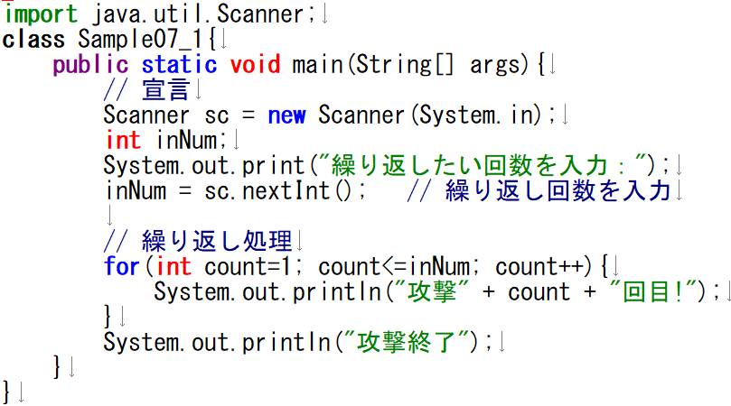
まずは前回の復習！
～いきなりプログラミング編～
資料にあるファイルに追加して、試しに動かしてみよう！
連続攻撃！

Slide 22

まずは前回の復習！
どういう時にwhileで
どんな時にfor？
A. 繰り返し回数が決まってないものはwhile
繰り返し回数が決まっているものはfor
が書きやすい

Slide 23
まずは前回の復習！
例えば、
これは何回繰り返すの？
1回かもしれないし
99回かもしれない
0が入力されるまで繰り返す
whileが使いやすい

Slide 24
まずは前回の復習！
forでも出来るくない？

Slide 25
;(セミコロン)が
必要
;(セミコロン)はいらない
まずは前回の復習！
構文
継続条件;
値の変化
for( ){
}
値の初期化;
// 繰り返したい処理
0が入力されるまで繰り返す
for( ){
}
i=0?;
i != 0;
????
めちゃくちゃ書きにくいし無駄が多い！！

Slide 26
今回のキーワード
・配列
・二次元配列
・拡張for

Slide 27
配列

Slide 28


配列
配列とは?
変数をまとめて複数個用意し活用する方法
「集合住宅」のイメージ
「箱をくっつけて用意」
のイメージ
特徴
・同じ型のものしか配列では扱えない
・最初にいくつ要素が入るか決める必要がある
・複数のデータを扱う際にとても便利

Slide 29

配列
配列と繰り返し文は相性が良い！
理由１：配列を使用したプログラムでは
各データに対して順に行っていくことが多い！
値
値
値
1番目
2番目
3番目
同じ処理を繰り返し行う

Slide 30
配列
構文
宣言 + 代入
String
names[]
=
{“A”,”B”,”C”};
型名 配列名[] = {値、値、値}
“A”
“B”
“C”
全員
names[]です！
String型
names[0]
names[1]
names[2]

Slide 31

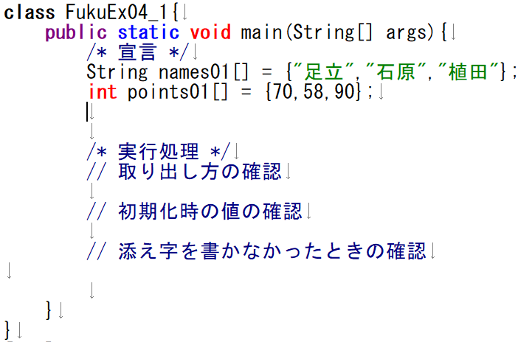
～いきなりプログラミング編～
資料にあるファイルに追加して、
試しに動かしてみよう！
足立
石原
植田
names01[0]
names01[1]
names01[2]
70
58
90
points01[0]
points01[1]
points01[2]

Slide 32
配列
要素数：
配列宣言時における
データの数の事
構文
宣言 + 初期化
String
names[]
=
new String[3];
型名 配列名[] = new 型名[要素数]
中身：null
中身：null
中身：null
全員
names[]です！
もしもint型で初期化したら
初期値は0になるよ！！
String型
names[0]
names[1]
names[2]

Slide 33

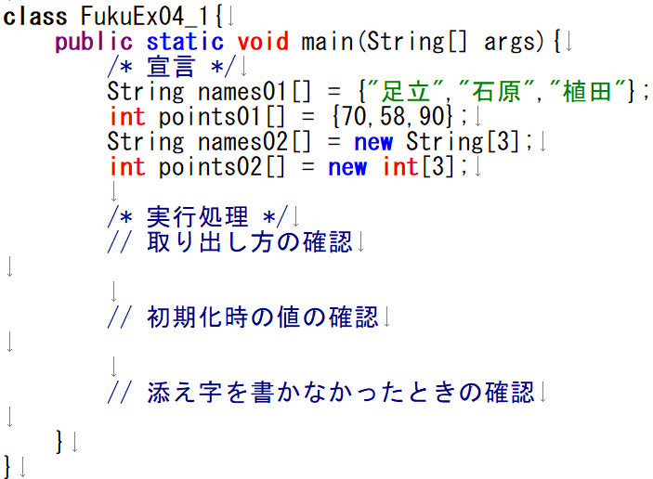
足立
石原
植田
資料にあるファイルに追加して、
試しに動かしてみよう！
names01[0]
names01[1]
names01[2]
70
58
90
points01[0]
points01[1]
points01[2]
中身：null
中身：null
中身：null
names02[0]
names02[1]
names02[2]
0
0
0
points02[0]
points02[1]
points02[2]

Slide 34
配列
構文
取り出し
System.out.println(“名前：”+names[2]);
配列名[添え字]
“A”
Boxちゃん
“B”
Boxちゃん
中身：空
中身：空
中身：空
名前:
Boxちゃん
String型
names[0]
names[1]
names[2]

Slide 35
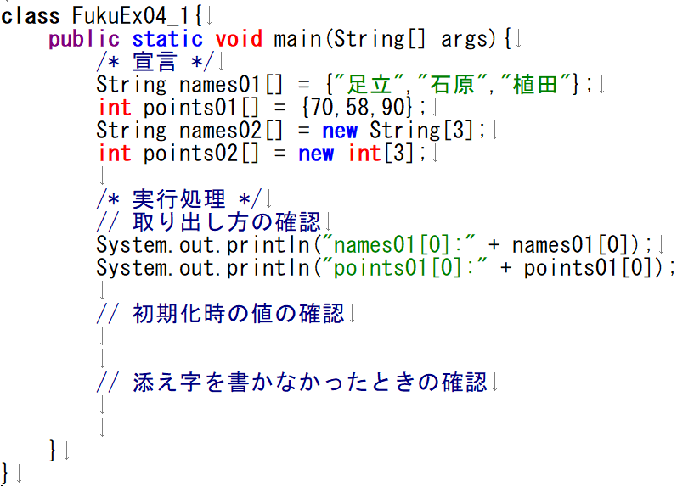
足立
石原
植田
資料にあるファイルに追加して、
試しに動かしてみよう！
names01[0]
names01[1]
names01[2]
70
58
90
points01[0]
points01[1]
points01[2]
中身：null
中身：null
中身：null
names02[0]
names02[1]
names02[2]
0
0
0
points02[0]
points02[1]
points02[2]

Slide 36
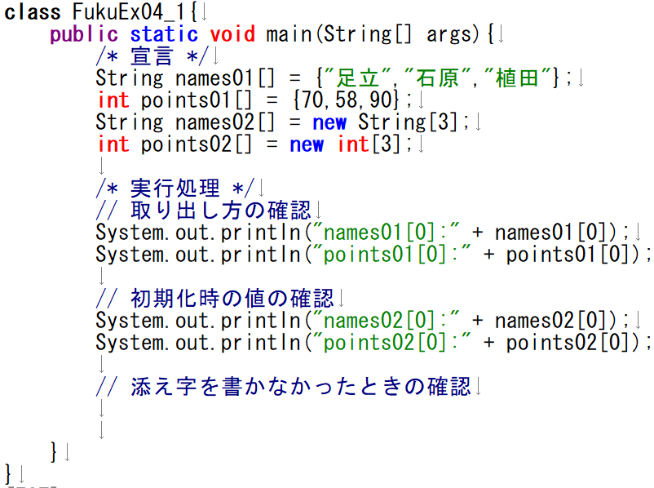
足立
石原
植田
資料にあるファイルに追加して、
試しに動かしてみよう！
names01[0]
names01[1]
names01[2]
70
58
90
points01[0]
points01[1]
points01[2]
中身：null
中身：null
中身：null
names02[0]
names02[1]
names02[2]
0
0
0
points02[0]
points02[1]
points02[2]

Slide 37
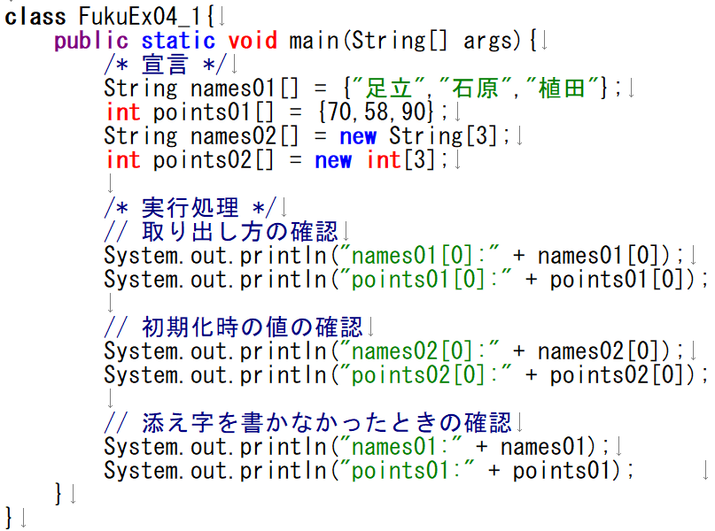
足立
石原
植田
資料にあるファイルに追加して、
試しに動かしてみよう！
names01[0]
names01[1]
names01[2]
70
58
90
points01[0]
points01[1]
points01[2]
中身：null
中身：null
中身：null
names02[0]
names02[1]
names02[2]
0
0
0
points02[0]
points02[1]
points02[2]

Slide 38

足立
石原
植田
資料にあるファイルに追加して、
試しに動かしてみよう！
names01[0]
names01[1]
names01[2]
70
58
90
points01[0]
points01[1]
points01[2]
中身：null
中身：null
中身：null
names02[0]
names02[1]
names02[2]
0
0
0
points02[0]
points02[1]
points02[2]

Slide 39

足立
石原
植田
配列の住所を表示してます
names01[0]
names01[1]
names01[2]
だから添え字を指定する必要がある！

Slide 40
配列
箱の数だけ繰り返す時などに
活用するよ！
構文
要素数の取得
int length = names.length;
配列名.length
“A”
Boxちゃん
“B”
Boxちゃん
中身：空
中身：空
中身：空
length
names[0]
names[1]
names[2]
int型
String型
３
要素数：
３

Slide 41
配列
構文
代入
names[2] = “Boxちゃん”;
配列名[添え字] ＝ 値
添え字：
先頭から何番目を指しているのか
データの位置のこと
※０から始まる
“A”
“B”
“C”
中身：空
中身：空
中身：空
Boxちゃん
Boxちゃん
文字列データ
String型
names[0]
names[1]
names[2]

Slide 42
復習問題
FukuEx04_2～02_3
を完成させてみましょう！！

Slide 43
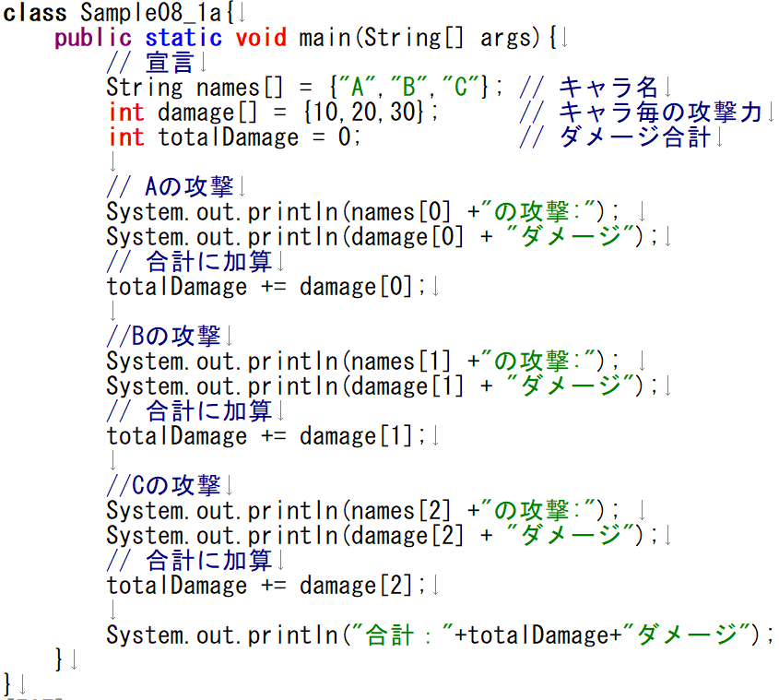



～いきなりプログラミング編～
資料にあるファイルに
追加して、
試しに動かしてみよう！
みんなで
攻撃だ！

Slide 44




“A”
“B”
“C”
names[0]
names[1]
names[2]
String型
String型のnamesという
名前の配列を準備し
先頭から
”A”,”B”,”C”
の文字列で初期化したよ！

Slide 45
“A”
“B”
“C”
names[0]
names[1]
names[2]
String型
10
20
30
damage[0]
damage[1]
damage[2]
int型
int型のdamageという名前の
配列を準備し
先頭から
10,20,30の数値で初期化したよ！

Slide 46
～いきなりプログラミング編～
“A”
“B”
“C”
names[0]
names[1]
names[2]
String型
10
20
30
damage[0]
damage[1]
damage[2]
int型
int型のtotalDamegeという名前の
箱(変数)準備して0の数値を代入したよ！
0
totalDamege
int型

Slide 47
“A”
“B”
“C”
A
A
names[0]
names[1]
names[2]
String型
10
20
30
damage[0]
damage[1]
damage[2]
int型
0
totalDamege
int型
の攻撃

Slide 48
“A”
“B”
“C”
A
A
names[0]
names[1]
names[2]
String型
10
20
30
10
damage[0]
damage[1]
damage[2]
int型
0
totalDamege
int型
Aの攻撃 ダメージ

Slide 49
“A”
“B”
“C”
A
A
names[0]
names[1]
names[2]
String型
10
20
30
10
damage[0]
damage[1]
damage[2]
int型
10
0
+
10
0
totalDamege
totalDamage + damage[ ]
0
int型

Slide 50
“B”
“C”
“A”
B
A
names[0]
names[1]
names[2]
String型
10
20
30
damage[0]
damage[1]
damage[2]
int型
10
totalDamege
int型
の攻撃

Slide 51
“A”
“B”
“C”
A
A
names[0]
names[1]
names[2]
String型
10
20
30
20
damage[0]
damage[1]
damage[2]
int型
10
totalDamege
int型
Bの攻撃 ダメージ

Slide 52
“A”
“B”
“C”
A
A
names[0]
names[1]
names[2]
String型
10
20
30
10
damage[0]
damage[1]
damage[2]
int型
30
10
+
20
10
totalDamege
totalDamage + damage[ ]
1
int型

Slide 53
“C”
“A”
“B”
C
A
names[0]
names[1]
names[2]
String型
10
20
30
damage[0]
damage[1]
damage[2]
int型
30
totalDamege
int型
の攻撃

Slide 54
“A”
“B”
“C”
A
A
names[0]
names[1]
names[2]
String型
20
30
10
30
damage[0]
damage[1]
damage[2]
int型
30
totalDamege
int型
Cの攻撃 ダメージ

Slide 55
“A”
“B”
“C”
A
A
names[0]
names[1]
names[2]
String型
10
20
30
10
damage[0]
damage[1]
damage[2]
int型
60
30
+
30
30
totalDamege
totalDamage + damage[ ]
2
int型

Slide 56
“A”
“B”
“C”
A
A
names[0]
names[1]
names[2]
String型
20
30
10
30
damage[0]
damage[1]
damage[2]
int型
60
60
totalDamege
int型
合計 ダメージ

Slide 57

“A”
“B”
“C”
A
A
names[0]
names[1]
names[2]
String型
20
30
10
30
数字が違うだけで
同じ処理を繰り返している・・・？
damage[0]
damage[1]
damage[2]
int型
60
60
totalDamege
int型

Slide 58
ここに気付くなんて
優秀！！！！

Slide 59
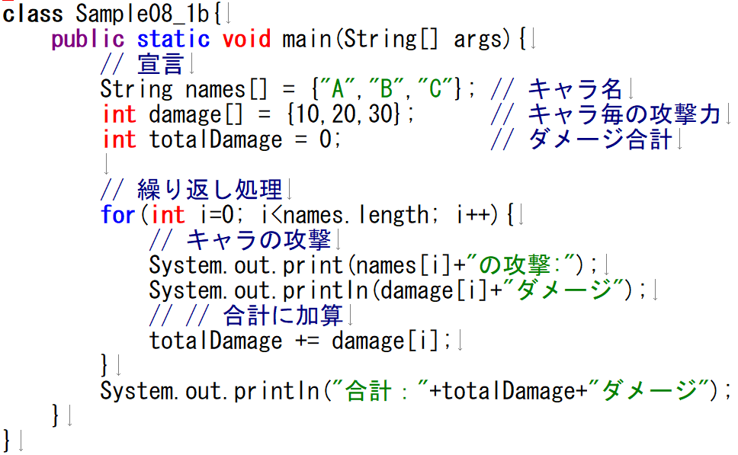
～いきなりプログラミング編～
資料にあるファイルに
追加して、
試しに動かしてみよう！
みんなで
攻撃だ！

Slide 60


“A”
“B”
“C”
names[0]
names[1]
names[2]
String型
10
20
30
damage[0]
damage[1]
damage[2]
int型
for文のスコープ
0
0
i
totalDamege
int型
int型
int型のiという名前の
箱(変数)準備して0の数値を代入したよ！

Slide 61
“A”
“B”
“C”
要素数
3
names[0]
names[1]
names[2]
String型
10
20
30
damage[0]
damage[1]
damage[2]
int型
for文のスコープ
0
0
0
継続条件Check!
i
totalDamege
int型
int型
<
true
i
names.length

Slide 62
“A”
“B”
“C”
～いきなりプログラミング編～
A
出力したい変数はどれ？
names[ ]
names[0]
names[1]
names[2]
String型
10
20
30
damage[0]
damage[1]
damage[2]
int型
for文のスコープ
0
0
0
i
totalDamege
の攻撃
int型
int型

Slide 63
～いきなりプログラミング編～
“A”
“B”
“C”
出力したい変数はどれ？
damage[ ]
names[0]
names[1]
names[2]
String型
10
20
30
10
damage[0]
damage[1]
damage[2]
int型
for文のスコープ
0
0
0
i
totalDamege
Aの攻撃
ダメージ
int型
int型

Slide 64
“A”
“B”
“C”
～いきなりプログラミング編～
値を引き出したい変数はどれ？
A
damage[ ]
names[0]
names[1]
names[2]
String型
10
20
30
damage[0]
damage[1]
damage[2]
int型
for文のスコープ
0
0
0
i
totalDamege
int型
int型

Slide 65
“A”
“B”
“C”
～いきなりプログラミング編～
値を引き出したい変数はどれ？
A
damage[ ]
names[0]
names[1]
names[2]
String型
10
20
30
10
damage[0]
damage[1]
damage[2]
int型
for文のスコープ
0
0
0
0
i
totalDamege
int型
int型
＋
=
10
10
totalDamege
damage[0]

Slide 66
“A”
“B”
“C”
～いきなりプログラミング編～
A
names[0]
names[1]
names[2]
String型
10
20
30
10
damage[0]
damage[1]
damage[2]
int型
for文のスコープ
0
10
i
totalDamege
値の変化
int型
int型
for文の終わりで
値の変化に記述した
処理を実行するよ！
i = i + 1
1

Slide 67
～いきなりプログラミング編～
“A”
“B”
“C”
要素数
3
names[0]
names[1]
names[2]
String型
10
20
30
damage[0]
damage[1]
damage[2]
int型
for文のスコープ
1
1
10
継続条件Check!
i
totalDamege
int型
int型
<
true
i
names.length

Slide 68
“A”
“B”
“C”
～いきなりプログラミング編～
B
出力したい変数はどれ？
names[ ]
names[0]
names[1]
names[2]
String型
10
20
30
damage[0]
damage[1]
damage[2]
int型
for文のスコープ
1
1
10
i
totalDamege
Aの攻撃10ダメージ
の攻撃
int型
int型

Slide 69
～いきなりプログラミング編～
“A”
“B”
“C”
出力したい変数はどれ？
damage[ ]
names[0]
names[1]
names[2]
String型
10
20
30
20
damage[0]
damage[1]
damage[2]
int型
for文のスコープ
1
1
10
i
totalDamege
Aの攻撃10ダメージ
Bの攻撃 ダメージ
int型
int型

Slide 70
“A”
“B”
“C”
～いきなりプログラミング編～
A
出力したい変数はどれ？
damage[ ]
names[0]
names[1]
names[2]
String型
10
20
30
20
damage[0]
damage[1]
damage[2]
int型
for文のスコープ
1
1
10
10
i
totalDamege
int型
int型
＋
=
30
30
totalDamege
damage[1]

Slide 71
“A”
“B”
“C”
～いきなりプログラミング編～
A
names[0]
names[1]
names[2]
String型
10
20
30
10
damage[0]
damage[1]
damage[2]
int型
for文のスコープ
1
30
i
totalDamege
値の変化
int型
int型
for文の終わりで
値の変化に記述した
処理を実行するよ！
i = i + 1
2

Slide 72
～いきなりプログラミング編～
“A”
“B”
“C”
要素数
3
names[0]
names[1]
names[2]
String型
10
20
30
damage[0]
damage[1]
damage[2]
int型
for文のスコープ
2
2
30
継続条件Check!
i
totalDamege
int型
int型
<
true
i
names.length

Slide 73
“B”
“C”
～いきなりプログラミング編～
“A”
C
出力したい変数はどれ？
names[ ]
names[0]
names[1]
names[2]
String型
10
20
30
damage[0]
damage[1]
damage[2]
int型
for文のスコープ
2
2
30
i
totalDamege
Aの攻撃10ダメージ
Bの攻撃20ダメージ
の攻撃
int型
int型

Slide 74
～いきなりプログラミング編～
“A”
“B”
“C”
出力したい変数はどれ？
damage[ ]
names[0]
names[1]
names[2]
String型
20
30
10
30
damage[0]
damage[1]
damage[2]
int型
for文のスコープ
2
2
30
i
totalDamege
Aの攻撃10ダメージ
Bの攻撃20ダメージ
Cの攻撃 ダメージ
int型
int型

Slide 75
“A”
“B”
“C”
～いきなりプログラミング編～
A
出力したい変数はどれ？
damage[ ]
names[0]
names[1]
names[2]
String型
30
10
20
30
damage[0]
damage[1]
damage[2]
int型
for文のスコープ
2
2
30
30
i
totalDamege
int型
int型
＋
=
60
60
totalDamege
damage[2]

Slide 76
“A”
“B”
“C”
～いきなりプログラミング編～
A
names[0]
names[1]
names[2]
String型
10
20
30
10
damage[0]
damage[1]
damage[2]
int型
for文のスコープ
2
60
i
totalDamege
値の変化
int型
int型
for文の終わりで
値の変化に記述した
処理を実行するよ！
i = i + 1
3

Slide 77
～いきなりプログラミング編～
“A”
“B”
“C”
要素数
3
names[0]
names[1]
names[2]
String型
10
20
30
damage[0]
damage[1]
damage[2]
int型
for文のスコープ
3
3
60
継続条件Check!
i
totalDamege
int型
int型
<
false
i
names.length

Slide 78
～いきなりプログラミング編～
“A”
“B”
“C”
names[0]
names[1]
names[2]
String型
10
20
30
damage[0]
damage[1]
damage[2]
int型
for文のスコープ
3
3
60
i
totalDamege
int型
int型
for文から抜けるよ！

Slide 79
～いきなりプログラミング編～
“A”
“B”
“C”
出力したい変数はどれ？
totalDamege
names[0]
names[1]
names[2]
String型
20
30
10
30
damage[0]
damage[1]
damage[2]
int型
for文のスコープ
3
3
60
60
i
totalDamege
Aの攻撃10ダメージ
Bの攻撃20ダメージ
Cの攻撃30ダメージ
合計： ダメージ
int型
int型

Slide 80
～いきなりプログラミング編～
“A”
“B”
“C”
names[0]
names[1]
names[2]
String型
20
30
10
30
damage[0]
damage[1]
damage[2]
int型
for文のスコープ
3
3
60
60
i
totalDamege
int型
int型
プログラム終了！

Slide 81
ちなみに！
こんな時どうなるの？
String names[] = {“A”,”B”,”C”}
System.out.println(“名前：”+names[3]);
String型
names[0]
names[1]
names[2]

Slide 82
ちなみに！
こんな時どうなるの？
String names[] = {“A”,”B”,”C”}
System.out.println(“名前：”+names[3]);
実行エラー
存在しない場所を
参照しようとする為
エラーになります。
String型
names[0]
names[1]
names[2]

Slide 83
復習問題
FukuEx04_6
を完成させてみましょう！！

Slide 84
多次元配列

Slide 85


多次元配列
多次元配列とは?
配列をまとめて複数個用意し活用する方法
例えば
「マンションの部屋」のイメージ
3階の配列
1号室
2号室
3号室
2階の配列
1号室
2号室
3号室
1階の配列
1号室
2号室
3号室
特徴
・同じ型のものしか配列では扱えない
・最初にいくつ要素が入るか決める必要がある
・複数のデータを扱う際にとても便利

Slide 86
多次元配列
配列と繰り返し文は相性が良い！
理由１：配列を使用したプログラムでは
各データに対して順に行っていくことが多い！
値
値
値
1番目
2番目
3番目
同じ処理を繰り返し行う

Slide 87

多次元配列
要素数：
配列宣言時における
データの数の事
構文
宣言 + 初期化
int
nums[][]
=
new int[2][3];
型名 配列名[][] = new 型名[配列の要素数][配列内の要素数]
中身：0
中身：0
中身：0
全員
nums[][]
です！
nums[0][0]
nums[0][1]
nums[0][2]
int型
中身：0
中身：0
中身：0
nums[1][0]
nums[1][1]
nums[1][2]

Slide 88
多次元配列
要素数：
配列宣言時における
データの数の事
構文
宣言 + 初期化
int
nums[][]
=
new int[2][3];
型名 配列名[][] = new 型名[配列の要素数][配列内の要素数]
中身：0
中身：0
中身：0
中身：0
中身：0
中身：0
[0]
nums
[0]
nums
[0]
[2]
nums
int型
[0]
[1]
nums
[1]
nums
[0]
nums
[1]
[1]
[1]
[2]

Slide 89
多次元配列
構文
宣言 + 代入
nums[][]
{
};
int
=
{0,1,2},
{3,4,5}
型名 配列名[][] = {{値、値、値},
{値、値、値}};
中身：0
中身：1
中身：2
nums[0][0]
nums[0][1]
nums[0][2]
int型
中身：3
中身：4
中身：5
nums[1][0]
nums[1][1]
nums[1][2]

Slide 90
多次元配列
代入
nums[1][2] = 99;
配列名[添え字][添え字] ＝ 値
添え字：
先頭から何番目を指しているのか
データの位置のこと
※０から始まる
[0]
[1]
[2]
中身：0
中身：1
中身：2
[0]
nums[0][0]
nums[0][1]
nums[0][2]
99
中身：3
中身：4
中身：5
数値データ
[1]
nums[1][0]
nums[1][1]
nums[1][2]

Slide 91
多次元配列
代入
nums[1][2] = 99;
99
配列名[添え字][添え字] ＝ 値
数値データ
[0]
[1]
中身：0
中身：1
中身：2
中身：3
中身：4
中身：5
nums[0][0]
nums[0][1]
nums[0][2]
nums[1][0]
nums[1][1]
nums[1][2]
[0]
[1]
[2]

Slide 92
取り出し
System.out.println(“nums[1][2]”+nums[1][2]);
配列名[添え字][添え字]
中身：0
中身：1
中身：2
nums[1][2]=
5
nums[0][0]
nums[0][1]
nums[0][2]
int型
中身：3
中身：4
中身：5
nums[1][0]
nums[1][1]
nums[1][2]

Slide 93
復習問題
FukuEx04_7～８
を完成させてみましょう！！

Slide 94
多次元配列での.length

Slide 95
要素数の取得(パターン1)
配列
int length = nums.length;
構文
配列名.length
中身：0
中身：1
中身：2
[0]
2
nums[0][0]
nums[0][1]
nums[0][2]
中身：3
中身：4
中身：5
length
int型
[1]
nums[1][0]
nums[1][1]
nums[1][2]

Slide 96
要素数の取得(パターン2)
配列
int length = nums[0].length;
構文
配列名[添え字].length
3
[0]
[1]
[2]
中身：0
中身：1
中身：2
[0]
nums[0][0]
nums[0][1]
nums[0][2]
中身：3
中身：4
中身：5
length
int型
[1]
nums[1][0]
nums[1][1]
nums[1][2]

Slide 97

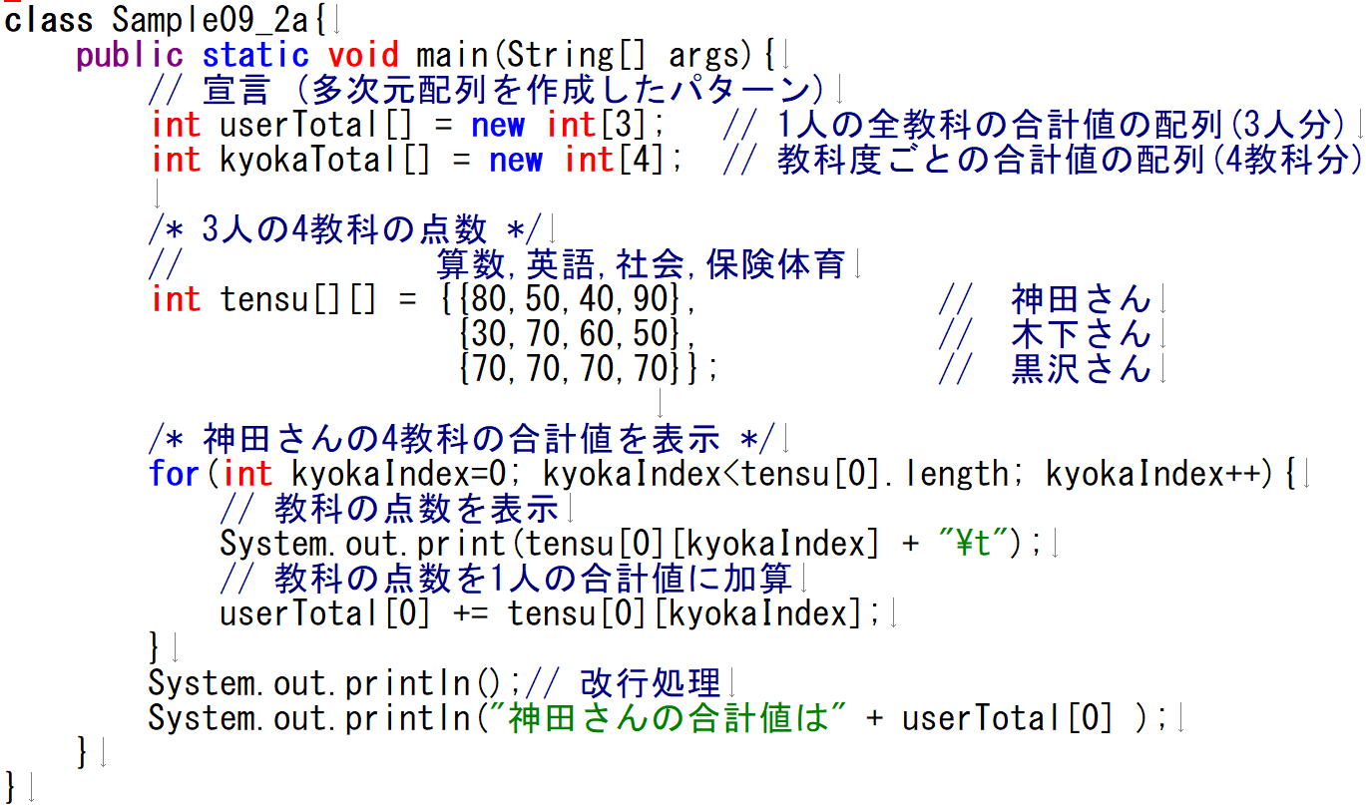







～いきなりプログラミング編～
資料にあるファイルに
追加して、
試しに動かしてみよう！
テスト
神田さん
木下さん
黒沢さん

Slide 98
0
0
0
int型
userTotal[0]
userTotal[0]
userTotal[0]
int型のuserTotalという
名前の配列を3要素分で準備し
newで初期化したので0が代入！
テスト
神田さん
木下さん
黒沢さん

Slide 99
0
0
0
int型
userTotal[0]
userTotal[0]
userTotal[0]
0
0
0
0
int型
kyokaTotal[0]
kyokaTotal[2]
kyokaTotal[1]
kyokaTotal[3]
int型のkyokaTotalという
名前の配列を4要素分で準備し
newで初期化したので0が代入！

Slide 100
0
0
0
int型
userTotal[0]
userTotal[0]
userTotal[0]
0
0
0
0
int型
kyokaTotal[0]
kyokaTotal[2]
kyokaTotal[1]
kyokaTotal[3]
算数
英語
社会
保険
[0]
[1]
[2]
[3]
神田
[0]
80 | 50 | 40 | 90
30 | 70 | 60 | 50
70 | 70 | 70 | 70
木下
[1]
黒沢
[2]
int型のtensuという名前で
「4つの要素を持つ配列」を
「3要素分」準備したよ！

Slide 101
0
0
0
int型
userTotal[0]
userTotal[0]
userTotal[0]
0
0
0
0
int型
kyokaTotal[0]
kyokaTotal[2]
kyokaTotal[1]
kyokaTotal[3]
算数
英語
社会
保険
[0]
[1]
[2]
[3]
神田
[0]
80 | 50 | 40 | 90
30 | 70 | 60 | 50
70 | 70 | 70 | 70
木下
[1]
黒沢
[2]
int型のkyokaIndexという名前で
箱を用意したよ！中には０を代入したよ！
0
int型
kyokaIndex

Slide 102
0
0
0
int型
userTotal[0]
userTotal[0]
userTotal[0]
0
0
0
0
int型
kyokaTotal[0]
kyokaTotal[2]
kyokaTotal[1]
kyokaTotal[3]
4
算数
英語
社会
保険
[0]
[1]
[2]
[3]
神田
[0]
80 | 50 | 40 | 90
30 | 70 | 60 | 50
70 | 70 | 70 | 70
木下
[1]
繰り返しチェック!
黒沢
[2]
ture
0
0
<
kyokaIndex
tensu[0].length
int型
kyokaIndex

Slide 103
0
0
0
int型
userTotal[0]
userTotal[0]
userTotal[0]
0
0
0
0
int型
kyokaTotal[0]
kyokaTotal[2]
kyokaTotal[1]
kyokaTotal[3]
算数
英語
社会
保険
[0]
[1]
[2]
[3]
神田
[0]
80 | 50 | 40 | 90
30 | 70 | 60 | 50
70 | 70 | 70 | 70
80
木下
[1]
黒沢
[2]
0
0
int型
kyokaIndex

Slide 104
0
0
0
0
0
int型
userTotal[0]
userTotal[0]
userTotal[0]
0
0
0
0
int型
kyokaTotal[0]
kyokaTotal[2]
kyokaTotal[1]
kyokaTotal[3]
算数
英語
社会
保険
[0]
[1]
[2]
[3]
神田
[0]
80 | 50 | 40 | 90
30 | 70 | 60 | 50
70 | 70 | 70 | 70
80
木下
[1]
黒沢
[2]
+
=
80
0
0
int型
kyokaIndex

Slide 105
0
0
0
80
int型
userTotal[0]
userTotal[0]
userTotal[0]
0
0
0
0
int型
kyokaTotal[0]
kyokaTotal[2]
kyokaTotal[1]
kyokaTotal[3]
算数
英語
社会
保険
[0]
[1]
[2]
[3]
神田
[0]
80 | 50 | 40 | 90
30 | 70 | 60 | 50
70 | 70 | 70 | 70
木下
[1]
黒沢
[2]
+
1
=
1
0
0
int型
kyokaIndex

Slide 106
0
0
0
80
int型
userTotal[0]
userTotal[0]
userTotal[0]
0
0
0
0
int型
kyokaTotal[0]
kyokaTotal[2]
kyokaTotal[1]
kyokaTotal[3]
4
算数
英語
社会
保険
[0]
[1]
[2]
[3]
神田
[0]
80 | 50 | 40 | 90
30 | 70 | 60 | 50
70 | 70 | 70 | 70
木下
[1]
繰り返しチェック!
黒沢
[2]
ture
1
1
0
<
kyokaIndex
tensu[0].length
int型
kyokaIndex

Slide 107
0
0
0
80
int型
userTotal[0]
userTotal[0]
userTotal[0]
0
0
0
0
int型
kyokaTotal[0]
kyokaTotal[2]
kyokaTotal[1]
kyokaTotal[3]
算数
英語
社会
保険
[0]
[1]
[2]
[3]
80 | 50 | 40 | 90
30 | 70 | 60 | 50
70 | 70 | 70 | 70
神田
[0]
50
木下
[1]
黒沢
[2]
80
1
0
int型
kyokaIndex

Slide 108
80
0
0
0
80
int型
userTotal[0]
userTotal[0]
userTotal[0]
0
0
0
0
int型
kyokaTotal[0]
kyokaTotal[2]
kyokaTotal[1]
kyokaTotal[3]
算数
英語
社会
保険
[0]
[1]
[2]
[3]
神田
[0]
80 | 50 | 40 | 90
30 | 70 | 60 | 50
70 | 70 | 70 | 70
50
木下
[1]
黒沢
[2]
+
=
130
1
0
int型
kyokaIndex

Slide 109
130
0
0
0
80
int型
userTotal[0]
userTotal[0]
userTotal[0]
0
0
0
0
int型
kyokaTotal[0]
kyokaTotal[2]
kyokaTotal[1]
kyokaTotal[3]
算数
英語
社会
保険
[0]
[1]
[2]
[3]
神田
[0]
80 | 50 | 40 | 90
30 | 70 | 60 | 50
70 | 70 | 70 | 70
50
木下
[1]
黒沢
[2]
+
1
=
1
2
1
0
int型
kyokaIndex

Slide 110
130
0
0
0
80
int型
userTotal[0]
userTotal[0]
userTotal[0]
0
0
0
0
int型
kyokaTotal[0]
kyokaTotal[2]
kyokaTotal[1]
kyokaTotal[3]
4
算数
英語
社会
保険
[0]
[1]
[2]
[3]
神田
[0]
80 | 50 | 40 | 90
30 | 70 | 60 | 50
70 | 70 | 70 | 70
木下
[1]
繰り返しチェック!
黒沢
[2]
ture
1
2
2
0
<
kyokaIndex
tensu[0].length
int型
kyokaIndex

Slide 111
130
0
0
0
80
int型
userTotal[0]
userTotal[0]
userTotal[0]
0
0
0
0
int型
kyokaTotal[0]
kyokaTotal[2]
kyokaTotal[1]
kyokaTotal[3]
算数
英語
社会
保険
[0]
[1]
[2]
[3]
神田
[0]
80 | 50 | 40 | 90
30 | 70 | 60 | 50
70 | 70 | 70 | 70
40
木下
[1]
黒沢
[2]
80
50
1
2
0
int型
kyokaIndex

Slide 112
130
0
130
0
0
80
int型
userTotal[0]
userTotal[0]
userTotal[0]
0
0
0
0
int型
kyokaTotal[0]
kyokaTotal[2]
kyokaTotal[1]
kyokaTotal[3]
算数
英語
社会
保険
[0]
[1]
[2]
[3]
神田
[0]
80 | 50 | 40 | 90
30 | 70 | 60 | 50
70 | 70 | 70 | 70
40
木下
[1]
黒沢
[2]
+
=
170
1
2
0
int型
kyokaIndex

Slide 113
130
0
0
170
0
80
int型
userTotal[0]
userTotal[0]
userTotal[0]
0
0
0
0
int型
kyokaTotal[0]
kyokaTotal[2]
kyokaTotal[1]
kyokaTotal[3]
算数
英語
社会
保険
[0]
[1]
[2]
[3]
神田
[0]
80 | 50 | 40 | 90
30 | 70 | 60 | 50
70 | 70 | 70 | 70
40
木下
[1]
黒沢
[2]
+
1
=
1
2
2
3
0
int型
kyokaIndex

Slide 114
130
0
0
170
0
80
int型
userTotal[0]
userTotal[0]
userTotal[0]
0
0
0
0
int型
kyokaTotal[0]
kyokaTotal[2]
kyokaTotal[1]
kyokaTotal[3]
4
算数
英語
社会
保険
[0]
[1]
[2]
[3]
神田
[0]
80 | 50 | 40 | 90
30 | 70 | 60 | 50
70 | 70 | 70 | 70
40
木下
[1]
繰り返しチェック!
黒沢
[2]
ture
3
1
2
0
3
<
kyokaIndex
tensu[0].length
int型
kyokaIndex

Slide 115
130
0
0
170
0
80
int型
userTotal[0]
userTotal[0]
userTotal[0]
0
0
0
0
int型
kyokaTotal[0]
kyokaTotal[2]
kyokaTotal[1]
kyokaTotal[3]
算数
英語
社会
保険
[0]
[1]
[2]
[3]
神田
80 | 50 | 40 | 90
30 | 70 | 60 | 50
70 | 70 | 70 | 70
[0]
90
木下
[1]
黒沢
[2]
80
50
40
3
1
2
0
int型
kyokaIndex

Slide 116
170
0
130
0
170
0
80
int型
userTotal[0]
userTotal[0]
userTotal[0]
0
0
0
0
int型
kyokaTotal[0]
kyokaTotal[2]
kyokaTotal[1]
kyokaTotal[3]
算数
英語
社会
保険
[0]
[1]
[2]
[3]
神田
80 | 50 | 40 | 90
30 | 70 | 60 | 50
70 | 70 | 70 | 70
[0]
90
木下
[1]
黒沢
[2]
+
=
260
3
1
2
0
int型
kyokaIndex

Slide 117
260
0
130
0
170
0
80
int型
userTotal[0]
userTotal[0]
userTotal[0]
0
0
0
0
int型
kyokaTotal[0]
kyokaTotal[2]
kyokaTotal[1]
kyokaTotal[3]
4
算数
英語
社会
保険
[0]
[1]
[2]
[3]
神田
80 | 50 | 40 | 90
30 | 70 | 60 | 50
70 | 70 | 70 | 70
[0]
90
木下
[1]
繰り返しチェック!
黒沢
[2]
false
4
3
1
2
0
4
<
kyokaIndex
tensu[0].length
int型
kyokaIndex

Slide 118
260
0
130
0
170
0
80
int型
userTotal[0]
userTotal[0]
userTotal[0]
0
0
0
0
int型
kyokaTotal[0]
kyokaTotal[2]
kyokaTotal[1]
kyokaTotal[3]
算数
英語
社会
保険
[0]
[1]
[2]
[3]
神田
80 | 50 | 40 | 90
30 | 70 | 60 | 50
70 | 70 | 70 | 70
[0]
90
木下
[1]
黒沢
[2]
3
1
2
0
4
int型
kyokaIndex

Slide 119
260
0
130
0
170
0
80
int型
userTotal[0]
userTotal[0]
userTotal[0]
0
0
0
0
int型
kyokaTotal[0]
kyokaTotal[2]
kyokaTotal[1]
kyokaTotal[3]
算数
英語
社会
保険
[0]
[1]
[2]
[3]
神田
80 | 50 | 40 | 90
30 | 70 | 60 | 50
70 | 70 | 70 | 70
[0]
90
木下
[1]
黒沢
[2]
80
50
40
90
3
1
2
0
4
神田さんの合計値は
int型
kyokaIndex

Slide 120
復習問題
FukuEx04_10
を完成させてみましょう！！

Slide 121
拡張for文

Slide 122
拡張for文
拡張for文とは?
配列の全要素に対して順番に処理を行う
値
値
値
0番目
1番目
2番目

Slide 123
拡張for文
普通のfor文と何が違うの・・？

Slide 124
拡張for文
for文
拡張for文
配列の先頭から
最後尾まで順番に
繰り返し処理を実行する
指定した条件で
繰り返し処理を実行する
// カウントが5未満の間繰り返す
for(int i=0; i<5; i++){
}
// 配列の要素分先頭から繰り返す
int nums[] = {1,2,3};
for(int i : nums){
}

Slide 125
拡張for文
構文
int numbers[] = {1,2,3};
for
(int num : numbers ){ }
for(型名 変数名 : 配列名){ }
配列の値を1つ格納する為の箱
先頭から全要素コピーして実行したい配列
2
3
1
2
3
1
{}内の処理を行う
int型
num
int型
numbers[0]
numbers[1]
numbers[2]

Slide 126
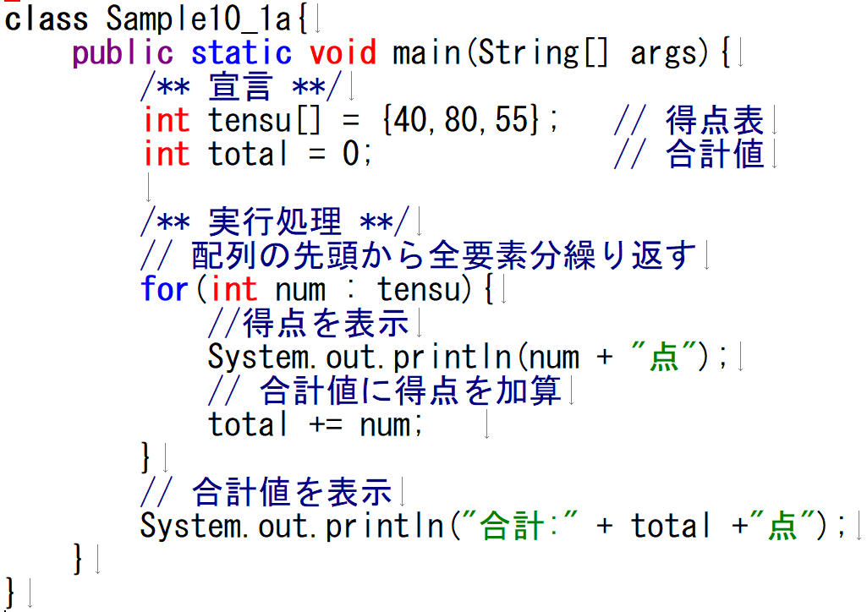
～いきなりプログラミング編～
サンプルを完成させ
動きを確認しましょう！
40点
80点
55点
合計：175点

Slide 127
40
80
55
int型
tensu[0]
tensu[1]
tensu[2]
int型のtensuという
名前の配列を3要素分で準備し
それぞれ値を代入したよ！

Slide 128
40
80
55
int型
tensu[0]
tensu[1]
tensu[2]
0
int型
total
int型のtotalという
名前の変数を準備し
0を代入したよ！

Slide 129
40
80
55
int型
tensu[0]
tensu[1]
tensu[2]
0
int型
total
int型
num
初回設定：int型の変数を
numという名前で準備したよ

Slide 130
40
80
55
40
int型
tensu[0]
tensu[1]
tensu[2]
0
int型
total
int型
num
繰り返しスタート処理：
1ループごとに
配列の先頭から順番に
準備した変数へ
代入していくよ！

Slide 131
40
80
55
int型
tensu[0]
tensu[1]
tensu[2]
0
40
40
int型
total
int型
num
numの値を表示するよ！
点

Slide 132
40
80
55
int型
tensu[0]
tensu[1]
tensu[2]
0
0
40
40
int型
total
int型
num
total +numの値を
totalに代入するよ！
+
=
40

Slide 133
40
80
55
int型
tensu[0]
tensu[1]
tensu[2]
0
40
0
40
40
int型
total
int型
num
代入する値の位置を
進めるよ！

Slide 134
80
55
40
80
int型
tensu[0]
tensu[1]
tensu[2]
0
40
0
40
40
int型
total
int型
num
繰り返しスタート処理：
1ループごとに
配列の先頭から順番に
準備した変数へ
代入していくよ！

Slide 135
80
55
40
80
int型
tensu[0]
tensu[1]
tensu[2]
0
40
0
40
80
80
int型
total
int型
num
numの値を表示するよ！
40点
点

Slide 136
80
55
40
80
int型
tensu[0]
tensu[1]
tensu[2]
0
40
0
40
80
80
int型
total
int型
num
total +numの値を
totalに代入するよ！
+
=
120

Slide 137
80
55
40
80
int型
tensu[0]
tensu[1]
tensu[2]
0
40
0
120
40
80
80
int型
total
int型
num
代入する値の位置を
進めるよ！

Slide 138
55
80
55
40
80
int型
tensu[0]
tensu[1]
tensu[2]
0
40
0
120
40
80
80
int型
total
int型
num
繰り返しスタート処理：
1ループごとに
配列の先頭から順番に
準備した変数へ
代入していくよ！

Slide 139
55
80
55
40
80
int型
tensu[0]
tensu[1]
tensu[2]
0
40
0
120
40
55
80
80
int型
total
int型
num
numの値を表示するよ！
40点
80点
点

Slide 140
55
80
55
40
80
int型
tensu[0]
tensu[1]
tensu[2]
120
0
40
0
120
40
55
55
80
80
int型
total
int型
num
total +numの値を
totalに代入するよ！
+
=
175

Slide 141
55
80
55
40
80
int型
tensu[0]
tensu[1]
tensu[2]
175
0
40
0
120
40
55
55
80
80
int型
total
int型
num
代入する値の位置を
進めるよ！
全要素分繰り返したのでループから抜けるよ！

Slide 142
55
80
55
40
80
int型
tensu[0]
tensu[1]
tensu[2]
175
175
0
40
0
120
40
55
55
80
80
int型
total
int型
num
40点
80点
55点
合計：
点

Slide 143
多次元配列での拡張for文

Slide 144
拡張for文
配列を全要素順番に
処理を行うことはわかった!!
でも多次元配列だとどうなるの・・？
配列の行数分？
それとも行x列分？

Slide 145
拡張for文
int nums[][] ={ {0,1,2},
{3,4,5} };
結論：行数分をくりかえす
for(int tmp[] : nums){
}
中身：0
中身：1
中身：2
2
1
2
0
1
0
[0]
2
nums[0][0]
nums[0][1]
nums[0][2]
中身：3
中身：4
中身：5
6
5
6
4
5
4
int型
tmp[0]
tmp[1]
tmp[2]
[1]
nums[1][0]
nums[1][1]
nums[1][2]

Slide 146

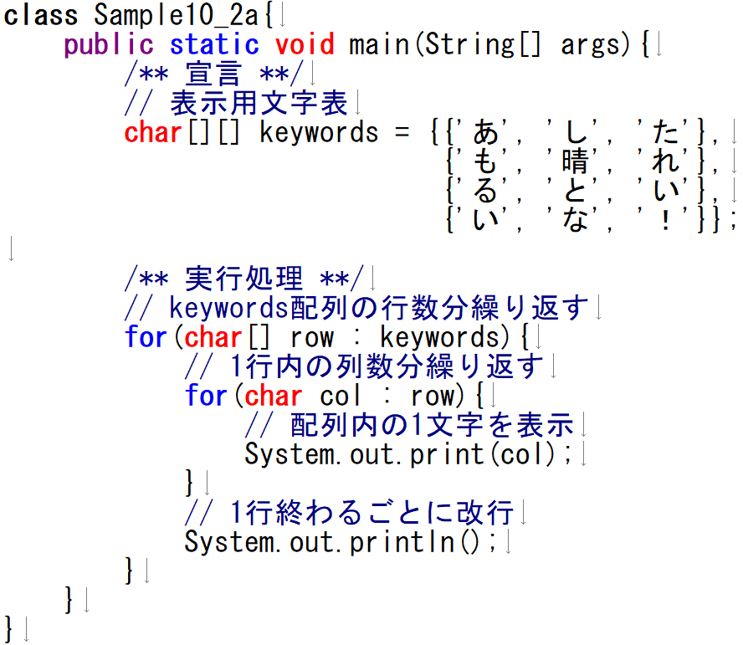
～いきなりプログラミング編～
資料にあるファイルに
追加して、
試しに動かしてみよう！

Slide 147

char型
‘あ’
‘し’
‘た’
keywords[0][0]
keywords[0][1]
keywords[0][2]
‘も’
‘晴’
‘れ’
keywords[1][0]
keywords[1][1]
keywords[1][2]
‘る’
‘と’
‘い’
keywords[2][0]
keywords[2][1]
keywords[2][2]
‘い’
‘な’
‘！’
keywords[３][0]
keywords[3][1]
keywords[3][2]
char型の2次元配列を作成し
値をそれぞれ代入したよ！

Slide 148
char型
‘あ’
‘し’
‘た’
keywords[0][0]
keywords[0][1]
keywords[0][2]
‘も’
‘晴’
‘れ’
keywords[1][0]
keywords[1][1]
keywords[1][2]
‘る’
‘と’
‘い’
keywords[2][0]
keywords[2][1]
keywords[2][2]
‘い’
‘な’
‘！’
keywords[３][0]
keywords[3][1]
keywords[3][2]
初回設定：char型の配列を
rowという名前で準備したよ
row[0]
row[1]
row[2]

Slide 149
char型
‘た’
‘あ’
‘し’
‘た’
‘あ’
‘し’
keywords[0][0]
keywords[0][1]
keywords[0][2]
‘も’
‘晴’
‘れ’
keywords[1][0]
keywords[1][1]
keywords[1][2]
‘る’
‘と’
‘い’
keywords[2][0]
keywords[2][1]
keywords[2][2]
‘い’
‘な’
‘！’
keywords[３][0]
keywords[3][1]
keywords[3][2]
繰り返しスタート処理：
1ループごとに
先頭の配列から順番に
準備した変数へ
代入していくよ！
row[0]
row[1]
row[2]

Slide 150
char型
‘た’
‘あ’
‘し’
‘た’
‘あ’
‘し’
keywords[0][0]
keywords[0][1]
keywords[0][2]
‘も’
‘晴’
‘れ’
keywords[1][0]
keywords[1][1]
keywords[1][2]
‘る’
‘と’
‘い’
keywords[2][0]
keywords[2][1]
keywords[2][2]
‘い’
‘な’
‘！’
keywords[３][0]
keywords[3][1]
keywords[3][2]
‘あ’
‘し’
‘た’
初回設定：char型の変数を
colという名前で準備したよ
col
row[0]
row[1]
row[2]

Slide 151
char型
‘た’
‘あ’
‘し’
‘た’
‘あ’
‘し’
keywords[0][0]
keywords[0][1]
keywords[0][2]
‘も’
‘晴’
‘れ’
keywords[1][0]
keywords[1][1]
keywords[1][2]
‘る’
‘と’
‘い’
keywords[2][0]
keywords[2][1]
keywords[2][2]
‘い’
‘な’
‘！’
keywords[３][0]
keywords[3][1]
keywords[3][2]
‘あ’
‘し’
‘た’
‘あ’
繰り返しスタート処理：
1ループごとに
配列の先頭から順番に
準備した変数へ
代入していくよ！
col
row[0]
row[1]
row[2]

Slide 152
char型
‘た’
‘あ’
‘し’
‘た’
‘あ’
‘し’
keywords[0][0]
keywords[0][1]
keywords[0][2]
‘も’
‘晴’
‘れ’
keywords[1][0]
keywords[1][1]
keywords[1][2]
‘る’
‘と’
‘い’
keywords[2][0]
keywords[2][1]
keywords[2][2]
‘い’
‘な’
‘！’
keywords[３][0]
keywords[3][1]
keywords[3][2]
‘あ’
‘た’
‘あ’
‘あ’
‘し’
‘あ’
colの値を表示するよ！
col
row[0]
row[1]
row[2]

Slide 153
char型
‘た’
‘あ’
‘し’
‘た’
‘あ’
‘し’
keywords[0][0]
keywords[0][1]
keywords[0][2]
‘も’
‘晴’
‘れ’
keywords[1][0]
keywords[1][1]
keywords[1][2]
‘る’
‘と’
‘い’
keywords[2][0]
keywords[2][1]
keywords[2][2]
‘い’
‘な’
‘！’
keywords[３][0]
keywords[3][1]
keywords[3][2]
‘あ’
‘た’
‘あ’
‘あ’
‘し’
‘あ’
代入する値の位置を
進めるよ！
col
row[0]
row[1]
row[2]

Slide 154
char型
‘た’
‘あ’
‘し’
‘た’
‘あ’
‘し’
keywords[0][0]
keywords[0][1]
keywords[0][2]
‘も’
‘晴’
‘れ’
keywords[1][0]
keywords[1][1]
keywords[1][2]
‘る’
‘と’
‘い’
keywords[2][0]
keywords[2][1]
keywords[2][2]
‘い’
‘な’
‘！’
keywords[３][0]
keywords[3][1]
keywords[3][2]
‘あ’
‘た’
‘あ’
‘あ’
‘し’
‘あ’
‘し’
繰り返しスタート処理：
1ループごとに
先頭の配列から順番に
準備した変数へ
代入していくよ！
col
row[0]
row[1]
row[2]

Slide 155
char型
‘た’
‘あ’
‘し’
‘た’
‘あ’
‘し’
keywords[0][0]
keywords[0][1]
keywords[0][2]
‘も’
‘晴’
‘れ’
keywords[1][0]
keywords[1][1]
keywords[1][2]
‘る’
‘と’
‘い’
あ
keywords[2][0]
keywords[2][1]
keywords[2][2]
‘い’
‘な’
‘！’
keywords[３][0]
keywords[3][1]
keywords[3][2]
‘あ’
‘し’
‘し’
‘た’
‘あ’
‘あ’
‘し’
‘あ’
‘し’
colの値を表示するよ！
col
row[0]
row[1]
row[2]

Slide 156
char型
‘た’
‘あ’
‘し’
‘た’
‘あ’
‘し’
keywords[0][0]
keywords[0][1]
keywords[0][2]
‘も’
‘晴’
‘れ’
keywords[1][0]
keywords[1][1]
keywords[1][2]
‘る’
‘と’
‘い’
keywords[2][0]
keywords[2][1]
keywords[2][2]
‘い’
‘な’
‘！’
keywords[３][0]
keywords[3][1]
keywords[3][2]
‘あ’
‘し’
‘し’
‘た’
‘あ’
‘あ’
‘し’
‘あ’
‘し’
代入する値の位置を
進めるよ！
col
row[0]
row[1]
row[2]

Slide 157
char型
‘た’
‘あ’
‘し’
‘た’
‘あ’
‘し’
keywords[0][0]
keywords[0][1]
keywords[0][2]
‘も’
‘晴’
‘れ’
keywords[1][0]
keywords[1][1]
keywords[1][2]
‘る’
‘と’
‘い’
keywords[2][0]
keywords[2][1]
keywords[2][2]
‘い’
‘な’
‘！’
keywords[３][0]
keywords[3][1]
keywords[3][2]
‘あ’
‘し’
‘し’
‘た’
‘あ’
‘あ’
‘し’
‘た’
‘あ’
‘し’
繰り返しスタート処理：
1ループごとに
先頭の配列から順番に
準備した変数へ
代入していくよ！
col
row[0]
row[1]
row[2]

Slide 158
char型
‘た’
‘あ’
‘し’
‘た’
‘あ’
‘し’
keywords[0][0]
keywords[0][1]
keywords[0][2]
‘も’
‘晴’
‘れ’
keywords[1][0]
keywords[1][1]
keywords[1][2]
‘る’
‘と’
‘い’
あし
keywords[2][0]
keywords[2][1]
keywords[2][2]
‘い’
‘な’
‘！’
keywords[３][0]
keywords[3][1]
keywords[3][2]
‘た’
‘あ’
‘し’
‘し’
‘た’
‘あ’
‘あ’
‘し’
‘あ’
‘し’
colの値を表示するよ！
col
row[0]
row[1]
row[2]

Slide 159
char型
‘た’
‘あ’
‘し’
‘た’
‘あ’
‘し’
keywords[0][0]
keywords[0][1]
keywords[0][2]
‘も’
‘晴’
‘れ’
keywords[1][0]
keywords[1][1]
keywords[1][2]
‘る’
‘と’
‘い’
あ
keywords[2][0]
keywords[2][1]
keywords[2][2]
‘い’
‘な’
‘！’
keywords[３][0]
keywords[3][1]
keywords[3][2]
‘た’
‘あ’
‘し’
‘し’
‘た’
‘あ’
‘あ’
‘し’
‘あ’
‘し’
代入する値の位置を
進めるよ！
col
row[0]
row[1]
row[2]

Slide 160
char型
‘た’
‘あ’
‘し’
‘た’
‘あ’
‘し’
keywords[0][0]
keywords[0][1]
keywords[0][2]
‘も’
‘晴’
‘れ’
keywords[1][0]
keywords[1][1]
keywords[1][2]
‘る’
‘と’
‘い’
あ
keywords[2][0]
keywords[2][1]
keywords[2][2]
‘い’
‘な’
‘！’
keywords[３][0]
keywords[3][1]
keywords[3][2]
‘た’
‘あ’
‘し’
‘し’
‘た’
‘あ’
‘あ’
‘し’
‘あ’
‘し’
rowの要素分繰り返したので
ループからぬけるよ！
col
row[0]
row[1]
row[2]

Slide 161
char型
‘た’
‘あ’
‘し’
‘た’
‘あ’
‘し’
keywords[0][0]
keywords[0][1]
keywords[0][2]
‘も’
‘晴’
‘れ’
keywords[1][0]
keywords[1][1]
keywords[1][2]
‘る’
‘と’
‘い’
あ
あした
改行
keywords[2][0]
keywords[2][1]
keywords[2][2]
‘い’
‘な’
‘！’
keywords[３][0]
keywords[3][1]
keywords[3][2]
‘た’
‘あ’
‘し’
‘し’
‘た’
‘あ’
‘あ’
‘し’
‘あ’
‘し’
1行すべて表示したので
改行をするよ！
col
row[0]
row[1]
row[2]

Slide 162
char型
‘た’
‘あ’
‘し’
‘た’
‘あ’
‘し’
keywords[0][0]
keywords[0][1]
keywords[0][2]
‘も’
‘晴’
‘れ’
keywords[1][0]
keywords[1][1]
keywords[1][2]
‘る’
‘と’
‘い’
あ
keywords[2][0]
keywords[2][1]
keywords[2][2]
‘い’
‘な’
‘！’
keywords[３][0]
keywords[3][1]
keywords[3][2]
‘た’
‘あ’
‘し’
‘し’
‘た’
‘あ’
‘あ’
‘し’
‘あ’
‘し’
代入する値の位置を
進めるよ！
col
row[0]
row[1]
row[2]

Slide 163
char型
‘た’
‘あ’
‘し’
‘た’
‘あ’
‘し’
keywords[0][0]
keywords[0][1]
keywords[0][2]
‘も’
‘も’
‘れ’
‘晴’
‘れ’
‘晴’
keywords[1][0]
keywords[1][1]
keywords[1][2]
‘る’
‘と’
‘い’
あ
keywords[2][0]
keywords[2][1]
keywords[2][2]
‘い’
‘な’
‘！’
keywords[３][0]
keywords[3][1]
keywords[3][2]
‘た’
‘あ’
‘し’
‘し’
‘た’
‘あ’
‘あ’
‘し’
‘あ’
‘し’
繰り返しスタート処理：
1ループごとに
先頭の配列から順番に
準備した変数へ
代入していくよ！
col
row[0]
row[1]
row[2]

Slide 164
char型
‘た’
‘あ’
‘し’
‘た’
‘あ’
‘し’
keywords[0][0]
keywords[0][1]
keywords[0][2]
‘も’
‘も’
‘れ’
‘晴’
‘れ’
‘晴’
keywords[1][0]
keywords[1][1]
keywords[1][2]
‘る’
‘と’
‘い’
あ
keywords[2][0]
keywords[2][1]
keywords[2][2]
‘い’
‘な’
‘！’
keywords[３][0]
keywords[3][1]
keywords[3][2]
‘晴’
‘れ’
‘も’
‘た’
‘あ’
‘し’
‘あ’
‘し’
初回設定：char型の変数を
colという名前で準備したよ
col
row[0]
row[1]
row[2]

Slide 165
char型
‘た’
‘あ’
‘し’
‘た’
‘あ’
‘し’
keywords[0][0]
keywords[0][1]
keywords[0][2]
‘も’
‘も’
‘れ’
‘晴’
‘れ’
‘晴’
keywords[1][0]
keywords[1][1]
keywords[1][2]
‘る’
‘と’
‘い’
あ
keywords[2][0]
keywords[2][1]
keywords[2][2]
‘い’
‘な’
‘！’
keywords[３][0]
keywords[3][1]
keywords[3][2]
‘晴’
‘れ’
‘も’
‘た’
‘あ’
‘し’
‘あ’
‘し’
‘も’
繰り返しスタート処理：
1ループごとに
先頭の配列から順番に
準備した変数へ
代入していくよ！
col
row[0]
row[1]
row[2]

Slide 166
char型
‘た’
‘あ’
‘し’
‘た’
‘あ’
‘し’
keywords[0][0]
keywords[0][1]
keywords[0][2]
‘も’
‘も’
‘れ’
‘晴’
‘れ’
‘晴’
keywords[1][0]
keywords[1][1]
keywords[1][2]
‘る’
‘と’
‘い’
あ
あした
keywords[2][0]
keywords[2][1]
keywords[2][2]
‘い’
‘な’
‘！’
keywords[３][0]
keywords[3][1]
keywords[3][2]
‘も’
‘も’
‘晴’
‘れ’
‘も’
‘た’
‘あ’
‘し’
‘あ’
‘し’
‘も’
繰り返しスタート処理：
1ループごとに
先頭の配列から順番に
準備した変数へ
代入していくよ！
col
row[0]
row[1]
row[2]

Slide 167
char型
‘た’
‘あ’
‘し’
‘た’
‘あ’
‘し’
keywords[0][0]
keywords[0][1]
keywords[0][2]
‘も’
‘も’
‘れ’
‘晴’
‘れ’
‘晴’
keywords[1][0]
keywords[1][1]
keywords[1][2]
‘る’
‘と’
‘い’
あ
あした
も
keywords[2][0]
keywords[2][1]
keywords[2][2]
‘い’
‘な’
‘！’
この繰り返し！
keywords[３][0]
keywords[3][1]
keywords[3][2]
‘も’
‘も’
‘晴’
‘れ’
‘も’
‘た’
‘あ’
‘し’
‘あ’
‘し’
‘も’
繰り返しスタート処理：
1ループごとに
先頭の配列から順番に
準備した変数へ
代入していくよ！
col
row[0]
row[1]
row[2]

Slide 168
復習問題
FukuEx04_12
を完成させてみましょう！！

Slide 169
ちゃんと身に付いているか
復習問題
FukuEx04_13～14
を完成させてみましょう！！

